Slide 1




TRƯỜNG TIỂU HỌC ……
CHÀO MỪNG QUÝ THẦY CÔ
VỀ DỰ GIỜ THĂM LỚP
Môn Tiếng Việt lớp 3
BÀI 16: A LÔ, TỚ ĐÂY (T3)
Giáo viên:
Lớp: 3

Slide 2


Slide 3


Thứ……ngày…..tháng…..năm…….
TIẾNG VIỆT
Bài 16: A LÔ, TỚ ĐÂY
HĐ 1: Từ ngữ nào dưới đây chỉ thái độ lịch sự trong giao tiếp?
Thân thiện
Tôn trọng
Cáu gắt
Lạnh lùng
Hòa nhã
Lễ phép
Cởi mở

Slide 4
Thứ……ngày…..tháng…..năm…….
TIẾNG VIỆT
Bài 16: A LÔ, TỚ ĐÂY
HĐ 2: Đặt hai câu với từ ngữ vừa tìm được ở bài tập 1.
VD:
Lan rất lễ phép với thầy cô.
Hùng tâm sự rất cởi mở.
Mỗi khi làm việc chung Hoà luôn có thái độ cáu gắt với bạn trong nhóm.

Slide 5
Thứ……ngày…..tháng…..năm…….
TIẾNG VIỆT
Bài 16: A LÔ, TỚ ĐÂY
HĐ 3: Xếp các câu đã cho vào kiểu câu thích hợp.
An và Minh đang nói chuyện điện thoại với nhau.
Ai là người đầu tiên phát minh ra điện thoại?
Câu kể
Câu hỏi
Vì sao chúng ta cần giúp đỡ những người có hoàn cảnh khó khăn?
Tôi lắng nghe cô giáo giảng bài.
Bạn có biết thùng rác của trường đặt ở đâu không?

Slide 6
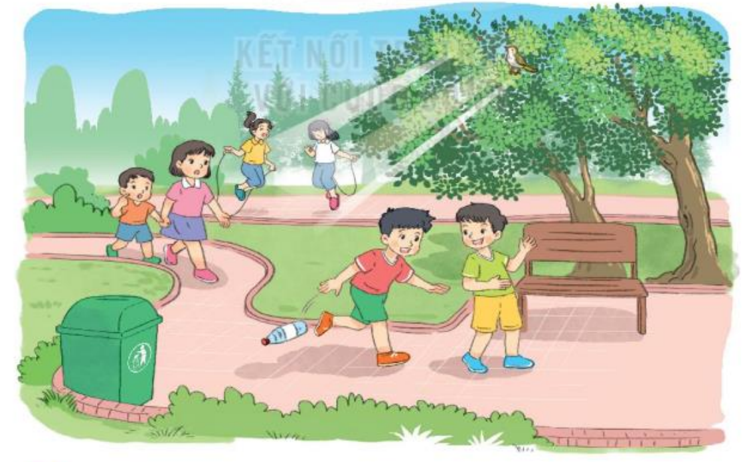
Thứ……ngày…..tháng…..năm…….
TIẾNG VIỆT
Bài 16: A LÔ, TỚ ĐÂY
HĐ 4: Nhìn tranh đặt câu kể, câu hỏi.
M:
Các bạn nhỏ đi dạo trong công viên.
Hai bạn nữ đang làm gì?
Bạn Nam vứt rác bừa bãi.

Slide 7

XIN CHÂN THÀNH CẢM ƠN
QUÝ THẦY CÔ GIÁO VÀ CÁC EM
Notes:
7

